Slide 1
Hafta 07 BİLP104-Nesneye Yönelik Programlama I
BİLP202
Dr. Muhammet Yorulmaz

Slide 2
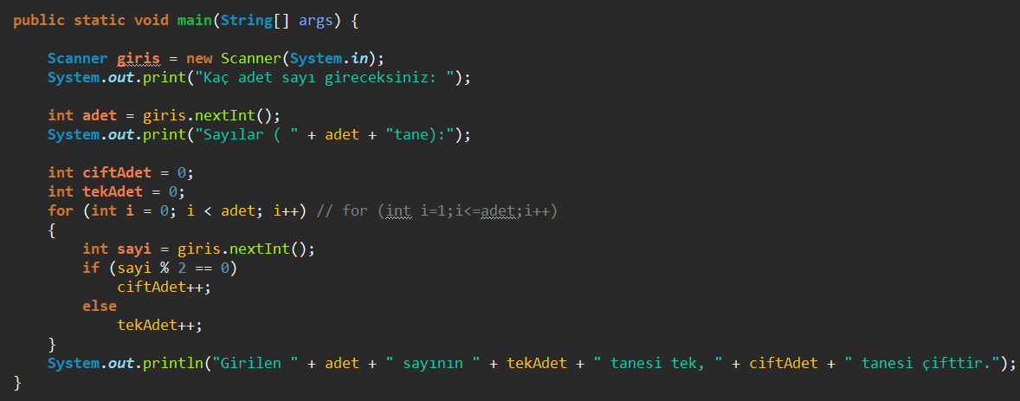

ÖRNEK 1 :
Klavyeden girilen adet değerine göre girilen sayılardan, tek ve çift olanların adedini bulup ekrana yazan programı yazınız.
ÖRNEK ÇALIŞMA : Kaç adet sayı gireceksiniz: 8
Sayılar (8 tane): 1 4 7 6 3 8 6 4
Girilen 8 sayının 3 tanesi tek, 5 tanesi çifttir.
Çözüm

Slide 3
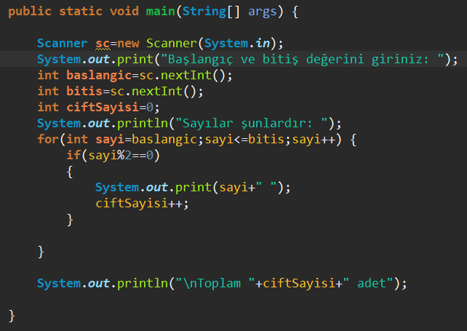

ÖRNEK 2 :
Klavyeden pozitif tamsayı olarak girilen başlangıç ve bitiş değerlerine göre aradaki çift sayıları ve adetlerini ekrana yazan java programını yazınız (Başlangıç ve bitiş eğer çiftse dahil edilecektir).
ÖRNEK ÇALIŞMA : Başlangıç ve bitiş değerini giriniz: 5 10
Sayılar şunlardır: 6 8 10
Toplam 3 adet
Çözüm

Slide 4
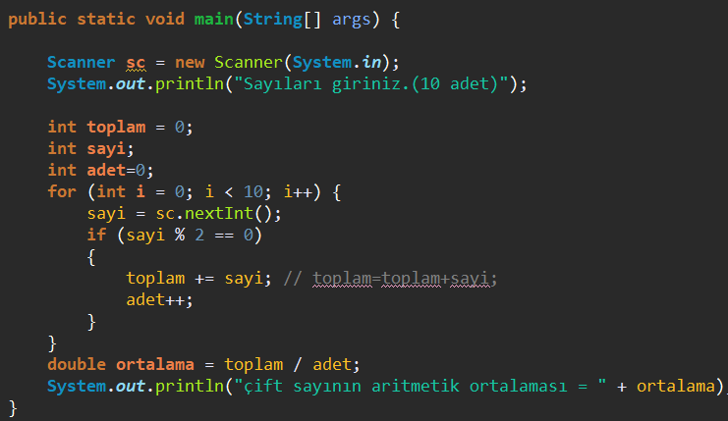
ÖRNEK 3 :
Klavyeden girilen 10 adet pozitif tamsayıdan, çift olanların ortalamasını bulup ekrana yazan programı yazınız.
ÖRNEK ÇALIŞMA :
Sayıları giriniz (10 adet): 5 2 1 4 7 6 3 8 6 10 Girilen sayılardan 6 adet çift sayının aritmetik ortalaması = 6.0
Çözüm

Slide 5
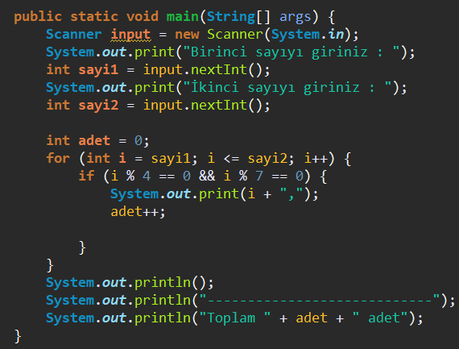
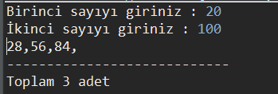
ÖRNEK 4 :
Klavyeden girilen iki sayı arasındaki 4 ve 7’ye tam bölünebilen sayıları ve kaç adet olduklarını ekrana yazan program yazınız (Girilen iki sayı da 4’e ve 7’ye tam bölünebiliyorsa ekrana yazdırılıp adet olarak sayılmalıdır).
ÖRNEK ÇALIŞMA :
Birinci sayıyı giriniz : 20
İkinci sayıyı giriniz : 100
-----------------------------
28, 56, 84, Toplam 3 adet
Çözüm

Slide 6
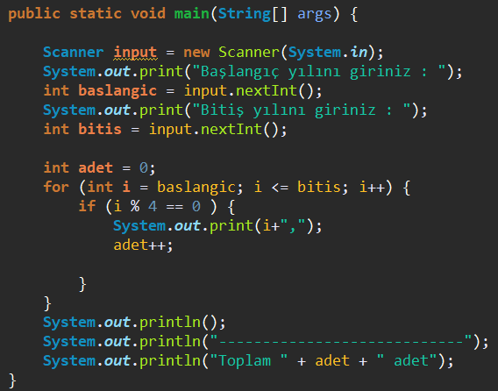
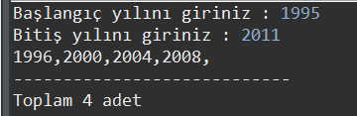
ÖRNEK 5 :
Klavyeden girilen başlangıç ve bitiş yılları arasındaki artık yılları ve kaç adet olduklarını ekrana yazan program yazınız. Başlangıç ve bitiş yılları da artık yılsa ekrana yazdırılıp adet olarak sayılmalıdır (Artık yıl 4’e tam bölünen yıllar olarak alınmalıdır).
Çözüm
ÖRNEK ÇALIŞMA :
Başlangıç yılını giriniz : 1995
Bitiş yılını giriniz : 2011
-----------------------------
1996, 2000, 2004, 2008,
Toplam 4 adet

Slide 7
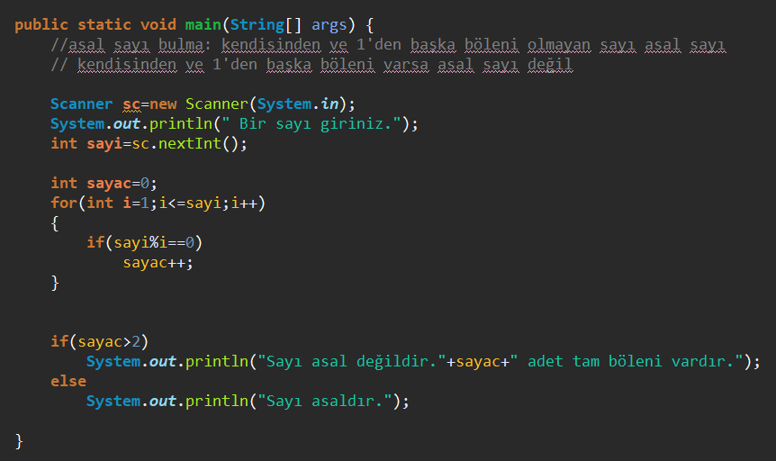
ÖRNEK 6 :
Klavyeden girilen bir sayının asal olup olmadığını bulan programı yazınız.
ÖRNEK 6
Çözüm 1

Slide 8
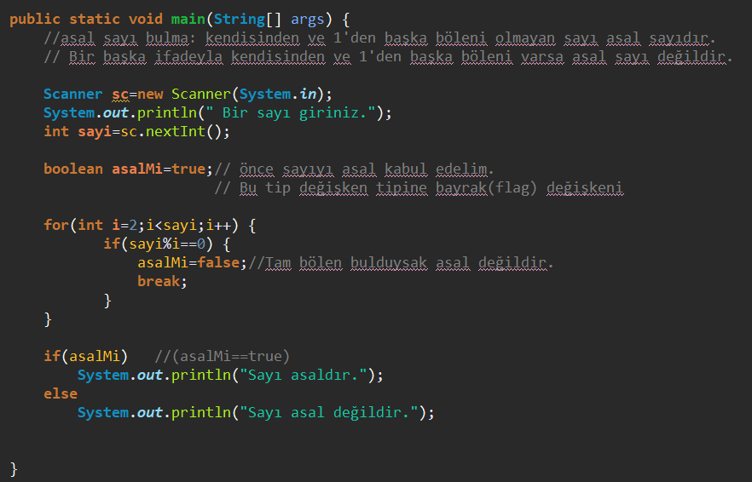
ÖRNEK 6
Çözüm 2

Slide 9
2- Gözcü (sentinel) Kontrollü Döngüler
Algoritma içerisinde bazı ifadeleri birden fazla çalıştırmak tekrar ettirmek için kullanılan yapılara döngü (loop) adı verilir. Genel olarak döngü yapıları, sayaç kontrollü ve gözcü kontrollü olmak üzere ikiye ayrılabilir.
Buraya kadar olan kısımda sayaç kontrollü döngüler üzerinde durulmuştu.
2- Gözcü (sentinel) Kontrollü Döngüler
Çalıştırılması gereken adımların tekrar sayısının bilinmediği problemlerle karşılaşılabilir.
Bu tür problemlerde program, kullanıcının dışarıdan belli bir değer veya değer grubundan birini girdi olarak vermesiyle ya da program içinde üretilen belli bir değerin ortaya çıkmasıyla sonlandırılır.
Bu değer ya da değerlere gözcü değeri (sentinel value) adı verilir.

Slide 10
ÖRNEK 7 :
Klavyeden not değeri olarak -1 girilinceye kadar verilen notların ortalamasını ekrana yazan programı yazınız.
ÖRNEK ÇALIŞMA :
Notu giriniz (sonlandırmak icin –1): 56
Notu giriniz (sonlandırmak icin –1): 45
Notu giriniz (sonlandırmak icin –1): 34
Notu giriniz (sonlandırmak icin –1): -1
Ortalama: 45.00

Slide 11
ÖRNEK 7 Çözüm :
Scanner sc = new Scanner(System.in);
double toplam = 0;/* toplam sıfırlanmalı */
int ogrenciSayisi = 0; /*İlk değer */
int notu;
double ortalama;
System.out.println("Notu giriniz (sonlandırmak icin –1): ");
notu = sc.nextInt();
while( notu != -1 ){/* –1'den farkli oldugu surece*/
toplam = toplam + notu; /* notu toplama ekle */
ogrenciSayisi = ogrenciSayisi + 1;
/* Öğrenci Sayısını bir artır */
/* Diğer notu oku. Bu ifade tekrar
yazılmazsa başka not okunamaz */
System.out.println("Notu giriniz (sonlandırmak icin –1): ");
notu = sc.nextInt();
} if( ogrenciSayisi != 0 ){
/*İlk çalıştığı anda –1 girilirse 0’a bölme
hatası olmaması için kontrol */
ortalama = toplam / ogrenciSayisi;
System.out.println(" Ortalama: " + ortalama);
}

Slide 12
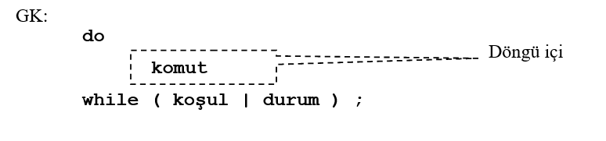
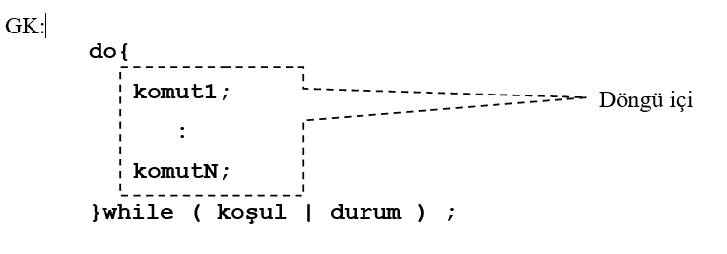
do..while Döngüsü
do-while döngü yapısı while döngüsüne benzerdir. while deyiminde döngünün devam edip etmeyeceğini kontrol eden mantıksal ifadenin değeri, döngü gövdesine girmeden kontrol edilir.
do..while komutunun genel kullanım yapısı şöyledir:
!!! Programların okunabilirliği açısından muhakkak blok içerisine alınmalıdır.

Slide 13
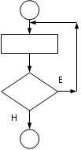
do...while ifadesinin çalışma mantığı aşağıdaki sembolik akış diyagramından da anlaşılabilir.

Slide 14
ÖRNEK 8 :
Klavyeden negatif tamsayı girilene kadar, girilen tamsayılardan en büyük ve en küçük olanını ekrana yazan programı aşağıdaki örnek çalışmaya uygun olacak şekilde yazınız.
ÖRNEK ÇALIŞMA :
Sayı giriniz(sonlandırmak icin negatif): 6
Sayı giriniz(sonlandırmak icin negatif): 4
Sayı giriniz(sonlandırmak icin negatif): 9
Sayı giriniz(sonlandırmak icin negatif): -4
Girilenlerin en büyüğü = 9
Girilenlerin en küçüğü = 4

Slide 15
ÖRNEK 8 Çözüm :
Scanner sc = new Scanner(System.in);
int sayi;
int enBuyuk;
int enKucuk;
System.out.println(" Sayı giriniz(sonlandırmak icin negatif): ");
sayi = sc.nextInt();
enBuyuk = sayi;
enKucuk = sayi;
while( sayi >= 0 ){/* Pozitif oldugu surece*/
if( sayi > enBuyuk )
enBuyuk = sayi;
if( sayi < enKucuk )
enKucuk = sayi;
System.out.println(" Sayı giriniz(sonlandırmak icin negatif): ");
sayi = sc.nextInt();
} System.out.println(" Girilenlerin en büyüğü = " + enBuyuk);
System.out.println(" Girilenlerin en küçüğü = " + enKucuk);

Slide 16
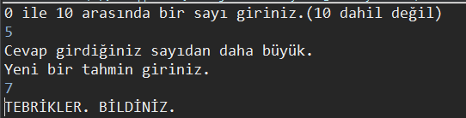
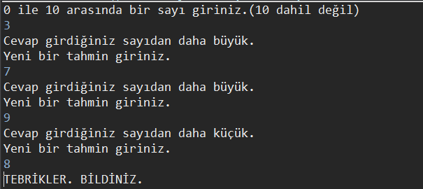
ÖRNEK 9 :
Klavyeden girilen tamsayının kullanıcının tahmini olduğu sayı tahmin oyununda, kullanıcı doğru cevabı bilene kadar tahmin yapmaya devam etmelidir. Doğru cevap [0,9] aralığında rastgele belirlenecektir. Kullanıcının tahminine göre kullanıcıya örnek çalışmadaki gibi bir ipucu sunulmaktadır. Örnek çalışmaya göre uygun Java programını yazınız.
ÖRNEK ÇALIŞMA 1
ÖRNEK ÇALIŞMA 2

Slide 17
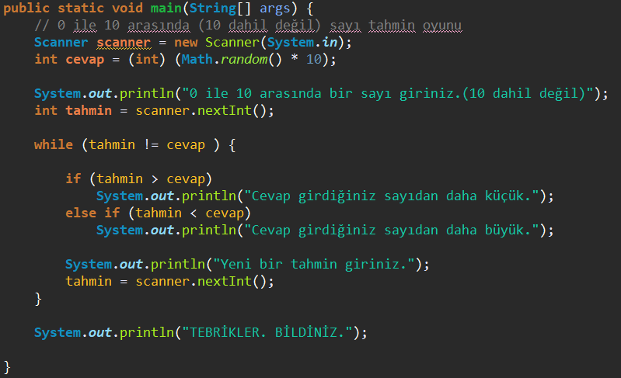
Burada cevabı 4 gibi bir sayı belirleseydik oyun her çalıştığında cevap aynı olacaktı. Bunun yerine rastgele olması için Math kütüphanesinin random metodunu kullanabiliriz. Math.random() metodu; 0 ile 1 arasında double değer döndürür.
Bu değeri 10 ile çarpınca 0 ile 10 aralığında rastgele double elde ederiz.
Son olarak (int) dönüşümüyle [0,9] aralığında rastgele tam sayı elde ederiz.
ÖRNEK 9 Çözüm :
Not: Kullanıcının oyundan çıkmak için -1 girebildiği ve bu durumda ‘’Oyunu kaybettiniz!’’ mesajı yazdırılacak şekilde
programı düzenlemeyi deneyiniz.

Slide 18
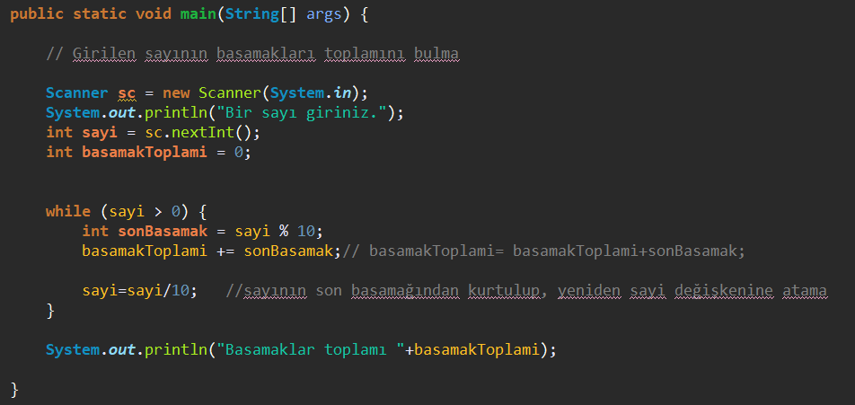

ÖRNEK 10 : Klavyeden girilen tamsayının basamaklarındaki rakamların toplamını bularak konsola yazdıran programı yazınız.
Çözüm :

Slide 19
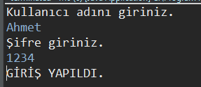
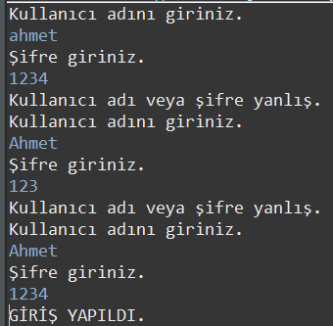
ÖRNEK 11 : Klavyeden kullanıcı adı ‘’Ahmet’’ ve tam sayı şifre 1234 ise ‘’GİRİŞ YAPILDI’’ mesajını yazdıran, aksi takdirde kullanıcı doğru kullanıcı adı ve şifre değerlerini girene kadar, bu bilgileri yeniden girmesini isteyen programı yazınız.
Örnek çalışma aşağıda verilmiştir.
ÖRNEK ÇALIŞMA 1
ÖRNEK ÇALIŞMA 2

Slide 20
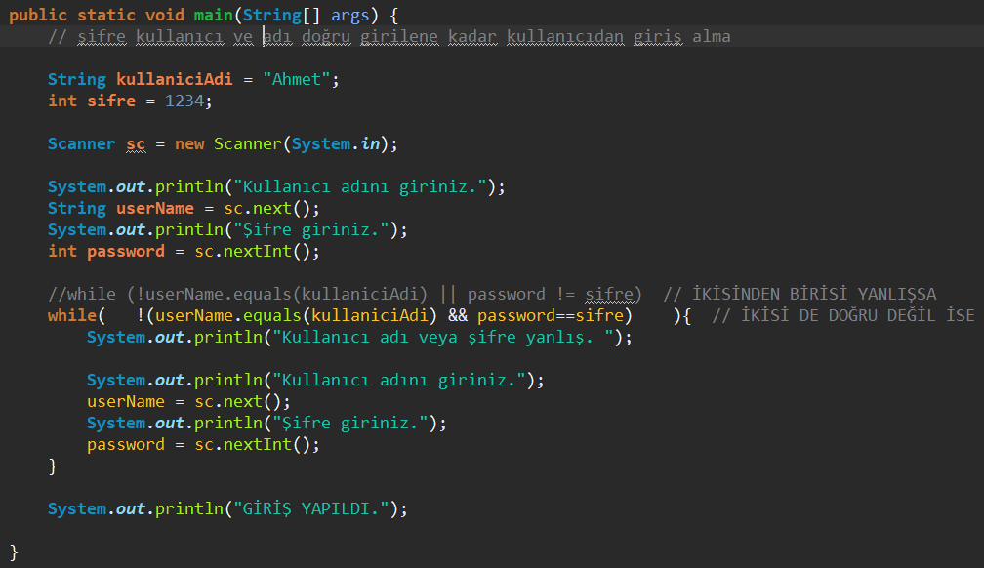
ÖRNEK 11 Çözüm :

Slide 21
İç-İçe Döngüler (Nested Loops)
Bir döngü içerisinde başka bir döngü bulunuyorsa, bu tür yapılara iç-içe döngüler denir. Bu durumda içteki döngü dıştaki döngünün her adımında yeniden çalıştırılacaktır.
int i;
int j;
for ( i = 1 ; i <= 5 ; i++ ){ /*dış döngü*/
for ( j = 1 ; j <= i ; j++ ) /*iç döngü*/
System.out.print("*");
System.out.print("\n"); //Her yıldız satırından sonra
} //alt satıra geçmek için kullanılır*/
i | j | Çıktı
1 | 1 | * ** *** **** *****
2 | 1
 | 2
3 | 1
 | 2
 | 3
4 | 1
 | 2
 | 3
 | 4
5 | 1
 | 2
 | 3
 | 4
 | 5

Slide 22
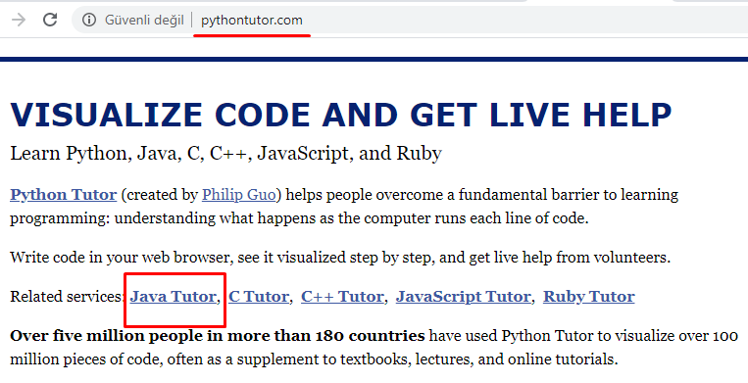
Bu internet sitesine girerseniz. Özellikle bu tür soruları adım adım izleme (trace) işlemini görsel olarak izleyebilirsiniz.

Slide 23
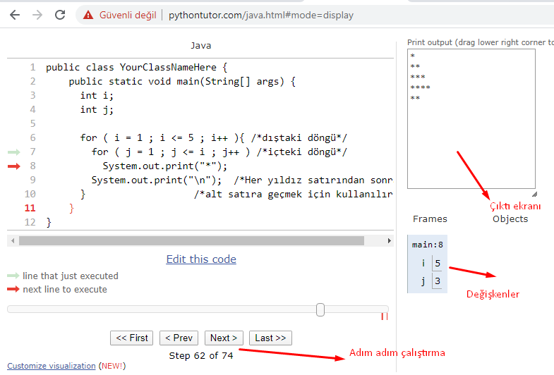

Slide 24
Yazılan kodun linkini oluşturabilirsiniz.
http://pythontutor.com/java.html#code=public%20class%20YourClassNameHere%20%7B%0A%20%20%20%20public%20static%20void%20main%28String%5B%5D%20args%29%20%7B%0A%20%20%20%20%20%20int%20i%3B%0A%20%20%20%20%20%20int%20j%3B%0A%20%20%20%20%20%20%0A%20%20%20%20%20%20for%20%28%20i%20%3D%201%20%3B%20i%20%3C%3D%205%20%3B%20i%2B%2B%20%29%7B%20/*d%C4%B1%C5%9Ftaki%20d%C3%B6ng%C3%BC*/%20%0A%20%20%20%20%20%20%20%20for%20%28%20j%20%3D%201%20%3B%20j%20%3C%3D%20i%20%3B%20j%2B%2B%20%29%20/*i%C3%A7teki%20d%C3%B6ng%C3%BC*/%20%0A%20%20%20%20%20%20%20%20%20%20System.out.print%28%22*%22%29%3B%0A%20%20%20%20%20%20%20%20System.out.print%28%22%5Cn%22%29%3B%20%20/*Her%20y%C4%B1ld%C4%B1z%20sat%C4%B1r%C4%B1ndan%20sonra%20*/%0A%20%20%20%20%20%20%7D%20%20%20%20%20%20%20%20%20%20%20%20%20%20%20%20%20%20%20/*alt%20sat%C4%B1ra%20ge%C3%A7mek%20i%C3%A7in%20kullan%C4%B1l%C4%B1r*/%20%0A%20%20%20%20%7D%0A%7D&cumulative=false&curInstr=61&heapPrimitives=nevernest&mode=display&origin=opt-frontend.js&py=java&rawInputLstJSON=%5B%5D&textReferences=false

Slide 25
break Deyimi
Bu komut daha önceki switch…case yapısında kullanılmıştı. Benzer bir şekilde, döngü içinde kullanılan break komutunun amacı, çalıştığı anda döngüyü sonlandırarak program akışını döngü dışına yönlendirmektir.
for (int i = 0; i < 10; i++){
if (i == 4){
break;
}
System.out.println(i);
}
ÇIKTI
?
İnternette çalışan haline bağlantı

Slide 26
continue Deyimi
Türkçe olarak “devam etmek” anlamına gelen ve döngü içinde kullanılan bu komutun amacı çalıştığı anda döngü içindeki geri kalan komutları işletmeden döngü başı yapılmasını sağlamaktır.
for (int i = 0; i < 10; i++){
if (i == 4){
continue;
}
System.out.println(i);
}
ÇIKTI
?
İnternette çalışan haline bağlantı

